Slide 1
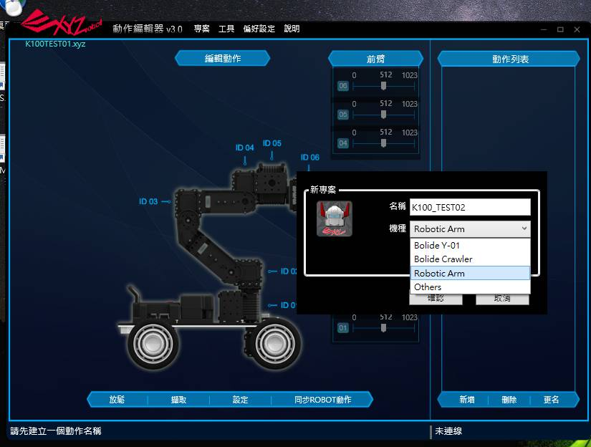
K100小型機器人/軟體說明/20220916A
軟體說明01/機器人PC端軟體/XYZ ROBOT EDITOR SOFTWARE
動作編輯器V3_離線版_V3.19.0520.1.zip
https://reurl.cc/yMoQm8
軟體說明02/機器人FW韌體/Robot Arm Firmware
Firmware-20220915T232929Z-001.zip
此要透過Arduino IDE編譯與燒錄/若機器原本就有FW程式，
不建議重新燒錄.
軟體說明03/Arduino開發工具IDE/Arduino Application 1.0.6
可由Arduino官方網站上下載.
https://www.arduino.cc/
Arduino Application 1.0.6/目前有出新版本
可由官網或Google站搜尋舊版IDE
https://www.arduino.cc/en/software
參考資料/如下方雲端硬碟
網路位置：https://reurl.cc/yMoQm8
網路其他資料：https://www.ptcft.com.tw/xyz-robot-arm

